Slide 1
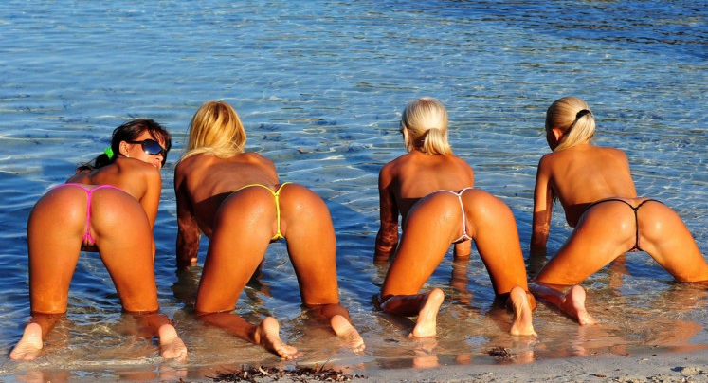
Microkini
sur nos plages !!! En Bretagne

Slide 2
Le microkini (ou string de bain) est une variante du bikini qui consiste à remplacer la culotte par un string. C'est le maillot de bain le plus minimaliste qui existe puisqu'il ne recouvre qu'une infime partie du pubis et qu'il laisse apparaître les fesses.
De la même manière que pour la lingerie, il existe de multiples formes de string pour le microkini : string triangle, ficelle, etc. Dans le cas où la culotte est un tanga ou un slip brésilien, on parlera plutôt de maillot de bain brésilien.

Slide 3

Juste pour cacher la misère !

Slide 4
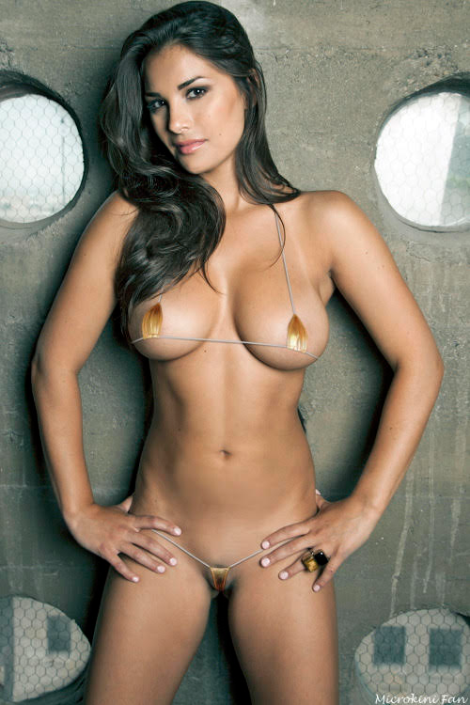

Slide 5
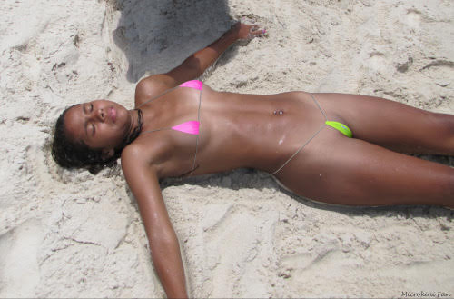

Slide 6
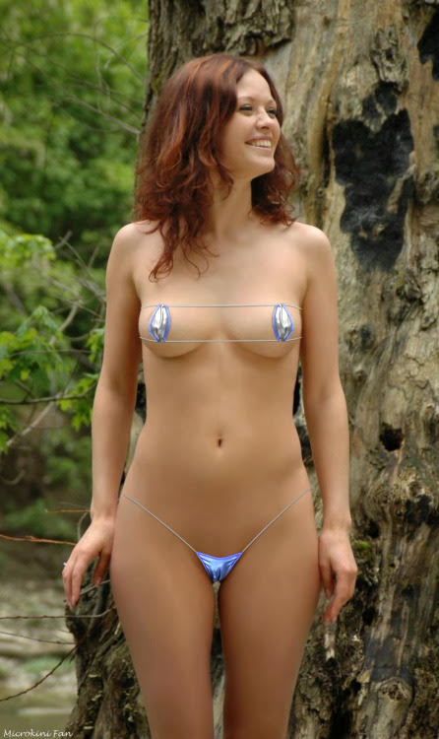

Slide 7
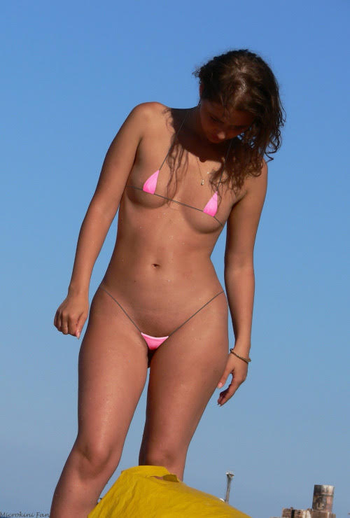

Slide 8
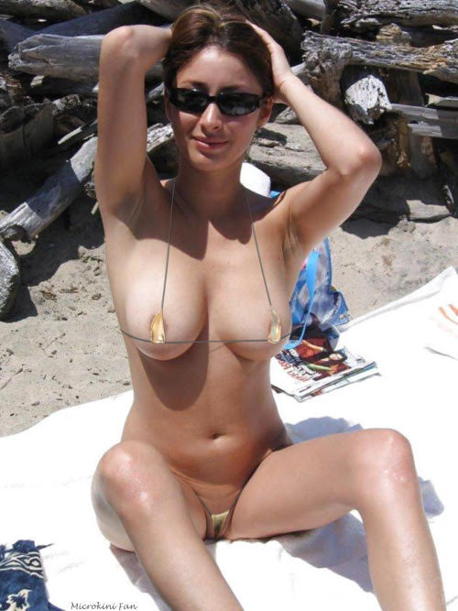

Slide 9


Slide 10
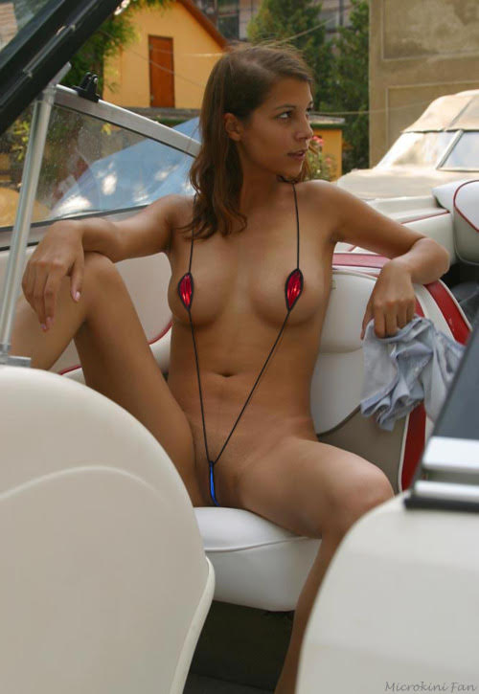

Slide 11
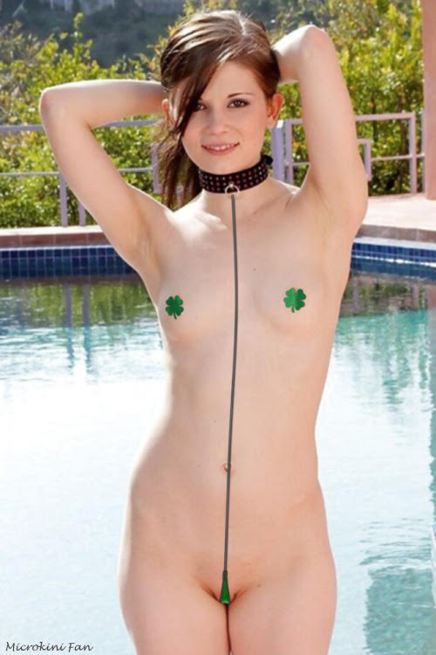

Slide 12


Slide 13
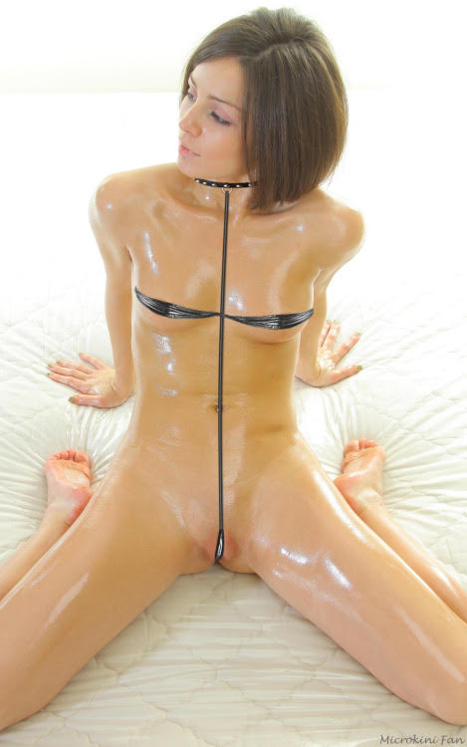

Slide 14
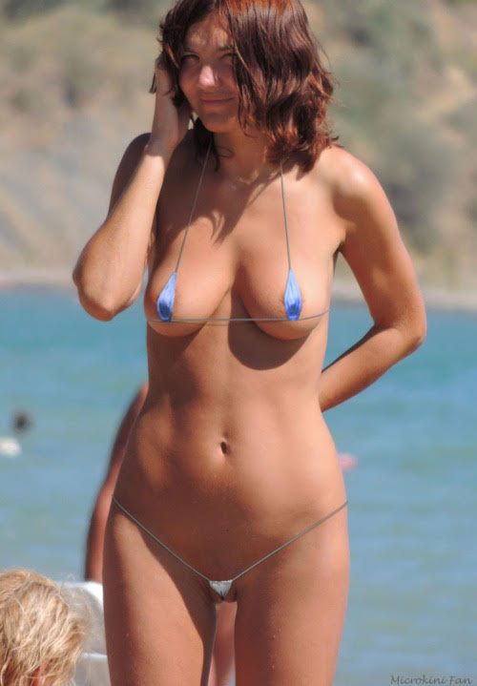

Slide 15
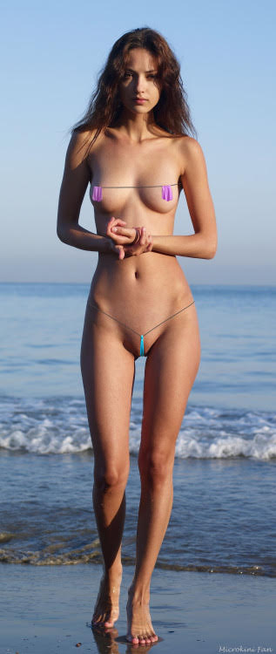

Slide 16
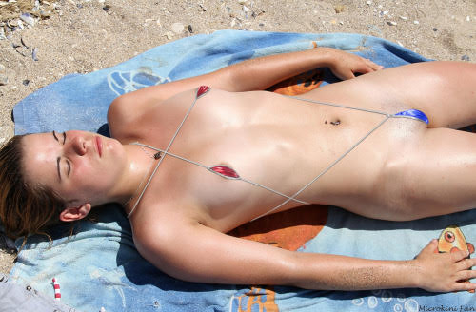

Slide 17


Slide 18
C’était
Microkini
sur nos plages !!! En Bretagne

